Slide 1

Hansab for education
Hansab for Education
Markko Purge, Mäluasutuste talveseminar

Slide 2

Hansab
25 aastat kogemust
300 töötajat
25 mil € käive
Terviklahendused pangandusele, avalikule sektorile, jaekaubandusele, tervishoiu, hariduse ja transpordi sektorile
ISO 9001:2000
ISO 20 000
ISO 14 001
ISO 27 001
Innovatiivsus ja paindlikkus
Professionaalne tarkvara integratsioon ja arendus

Slide 3
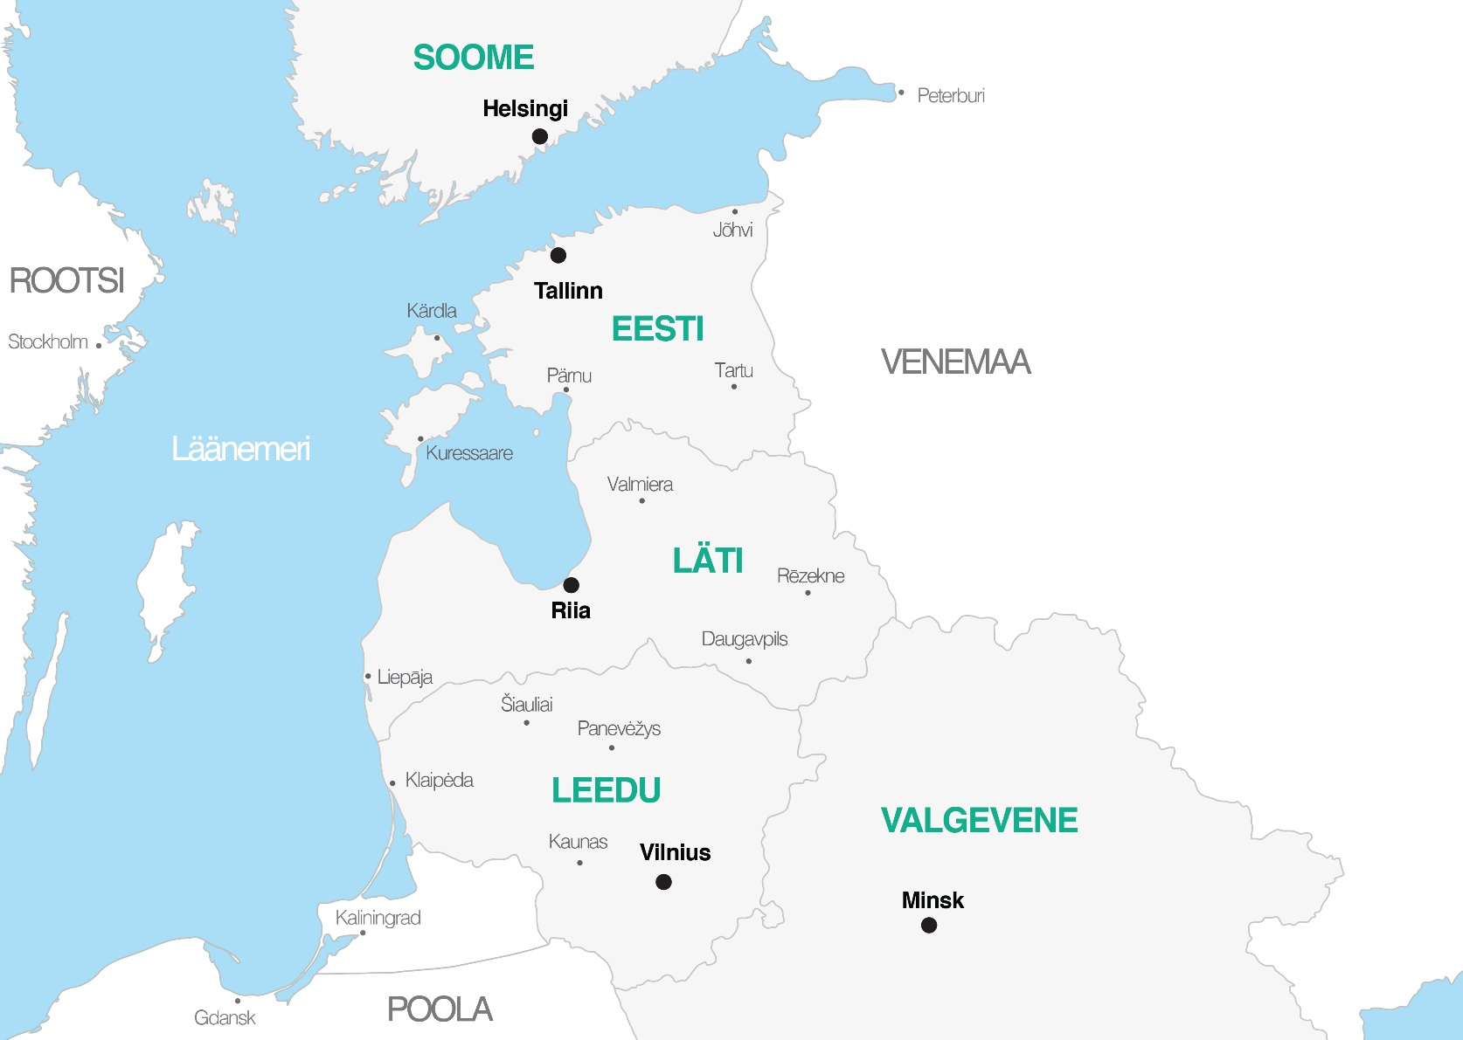
HANSABi TERRITOorium
HANSAB OY
HANSAB AS
ELLORE OÜ
MOYA OÜ
HANSAB SIA
HANSAB UAB

Slide 4
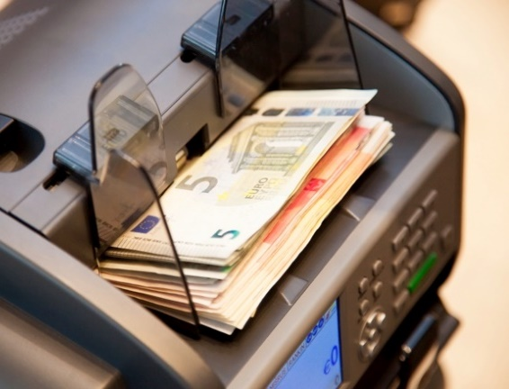
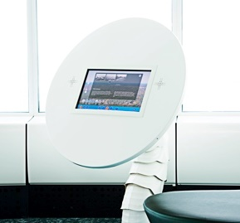
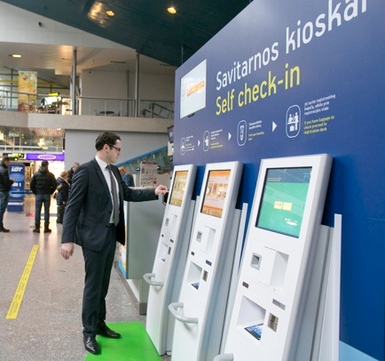
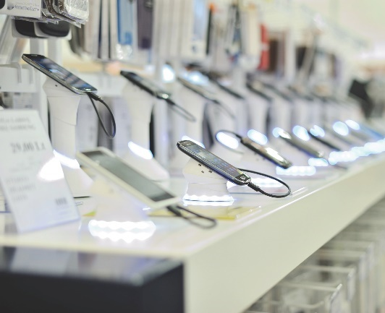
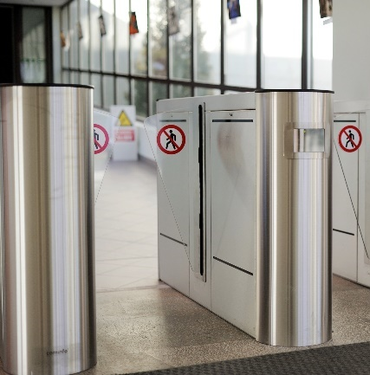
Käive kliendisegmentide kaupa
49% Pangandus ja finants
17% Jae-kauban-dus
13% Avalik sektor
9% Transport
12% Muu

Slide 5
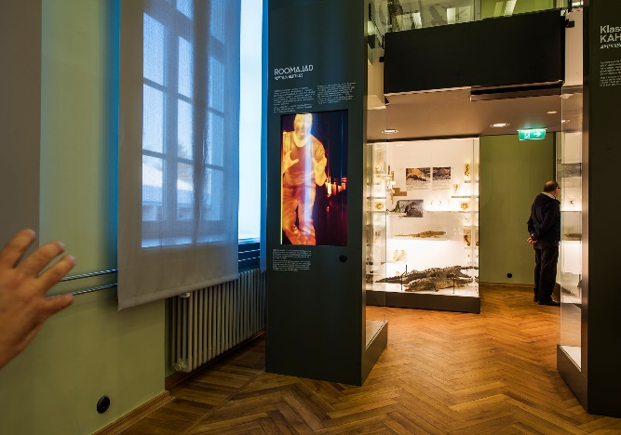
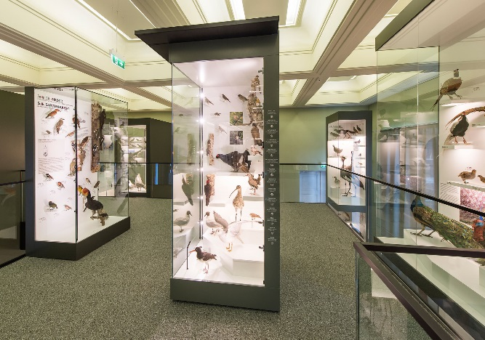
Hansab
Kaardi- ja piletisüsteemid
Külastajate loendussüsteemid
Läbipääsu- ja turvakaameralahendused
Helindussüsteemid
Materjalide transportimissüsteemid
Iseteeninduslikud süsteemid
RFID süsteemid
Interaktiivsed lauad ja kioskid
Terviklikud multimeedia lahendused
Tarkvara ja sisuhaldus

Slide 6

koostöö
Arhitektid ja sisutootjad
Produktsioonigrupp OÜ
KOKO Arhitektid OÜ
Mööblitootjad
Mipla OÜ
Integratsiooni partner
TM Development OÜ
Kogemus
Integratsioon
Referents

Slide 7
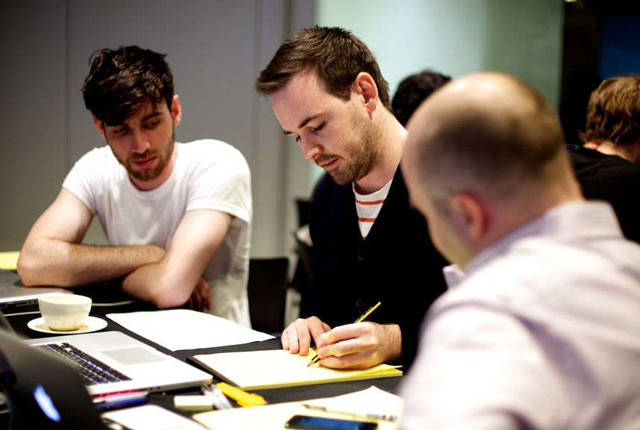
Solutions for education

Slide 8

Milleks meile raamatukogud ja muuseumid ?

Slide 9
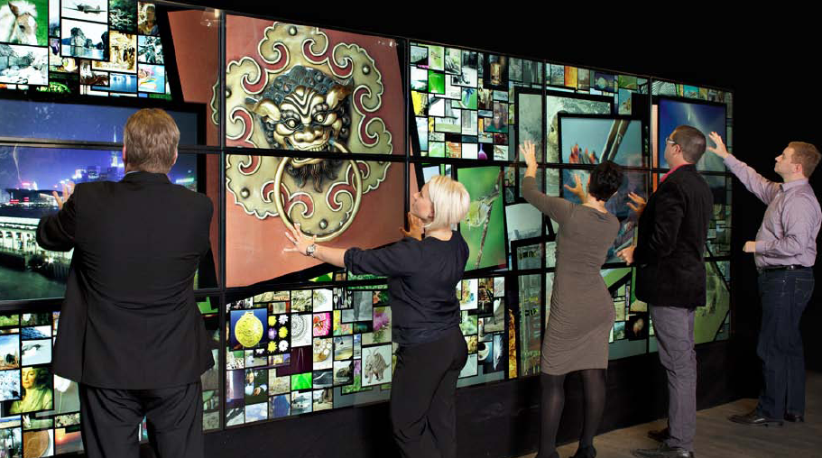
Elamus, kogemus, haridus

Slide 10
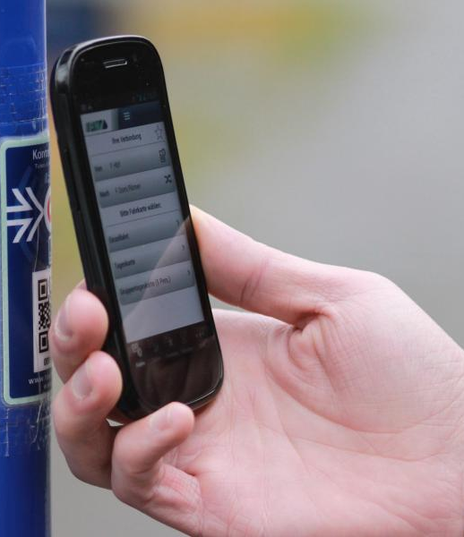
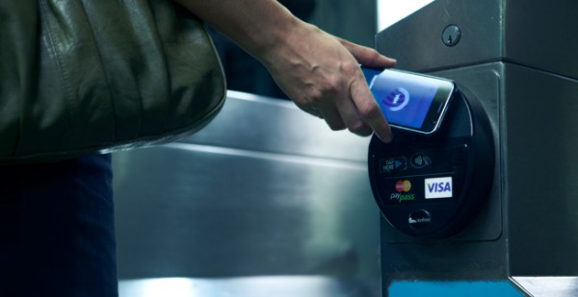
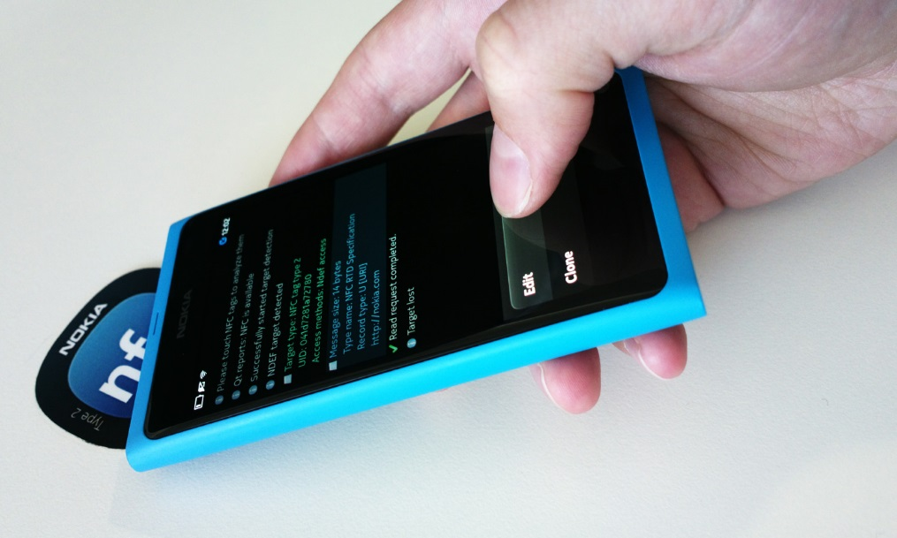
Nfc, rfid

Slide 11
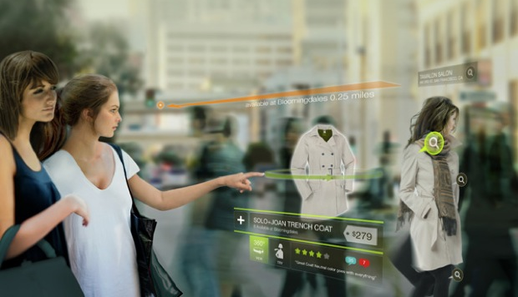
Tehnoloogia areng

Slide 12

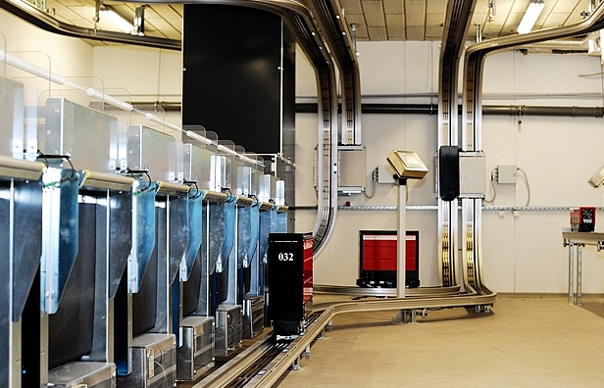
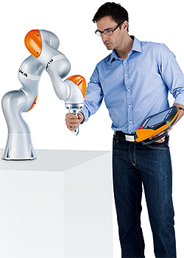
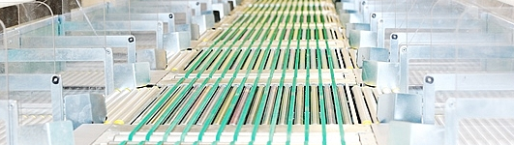
Telelift, Robootika

Slide 13
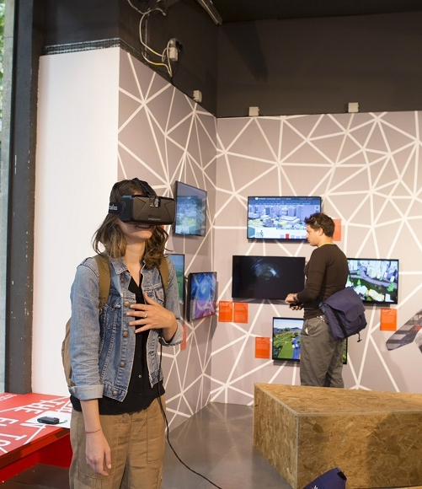
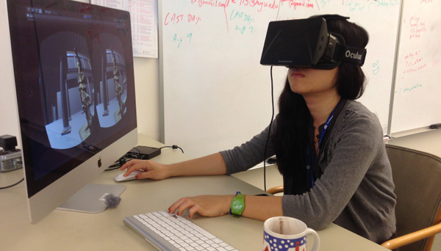
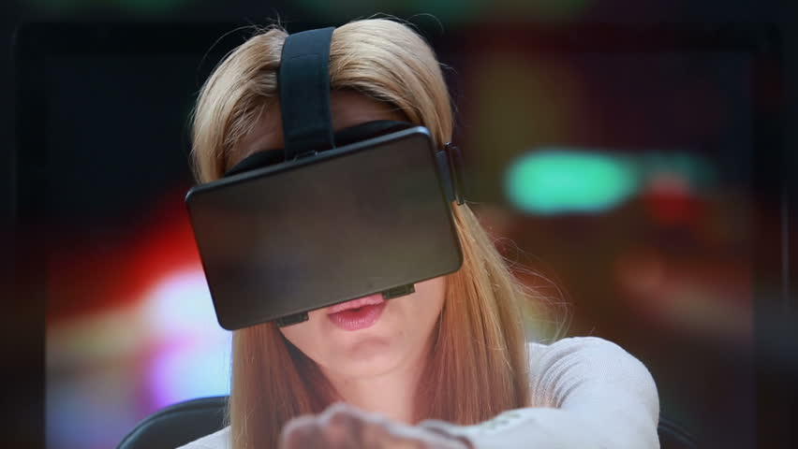
Virtuaalreaalsus

Slide 14
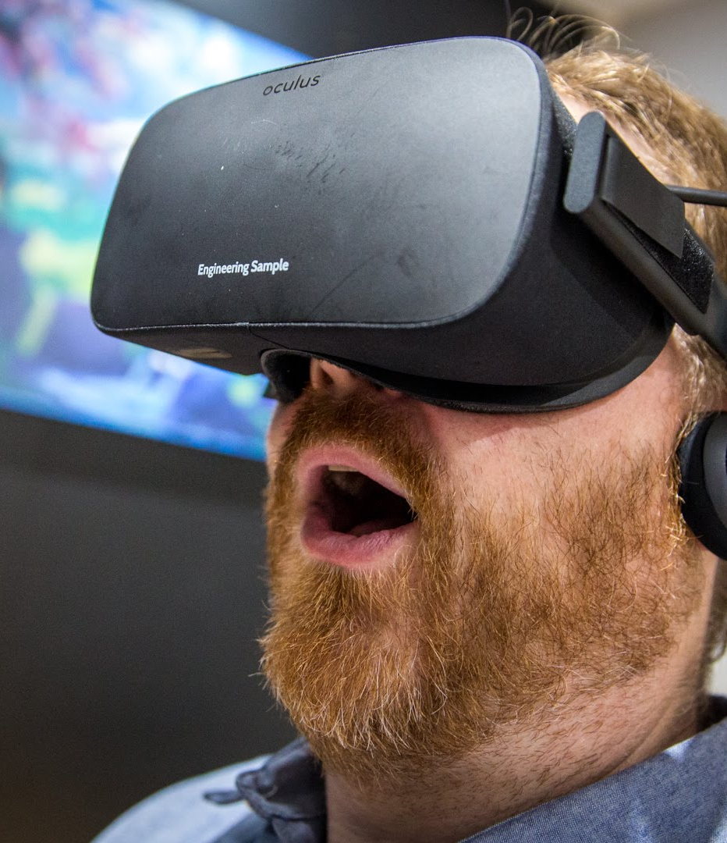
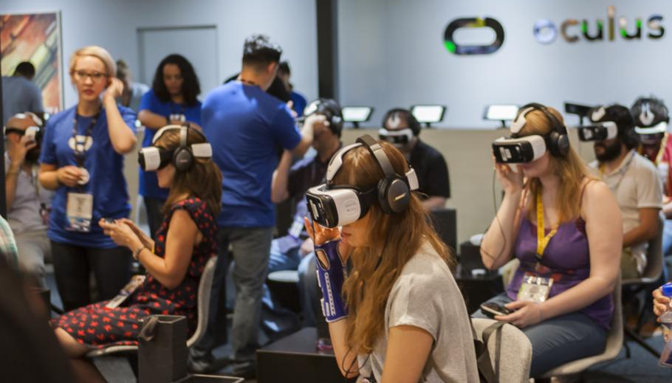
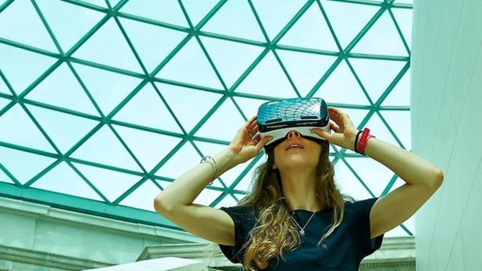
Virtuaalreaalsus

Slide 15
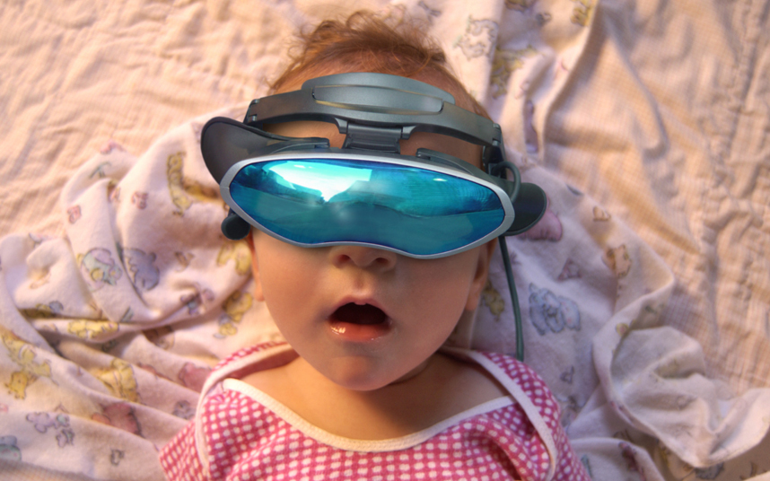

Slide 16
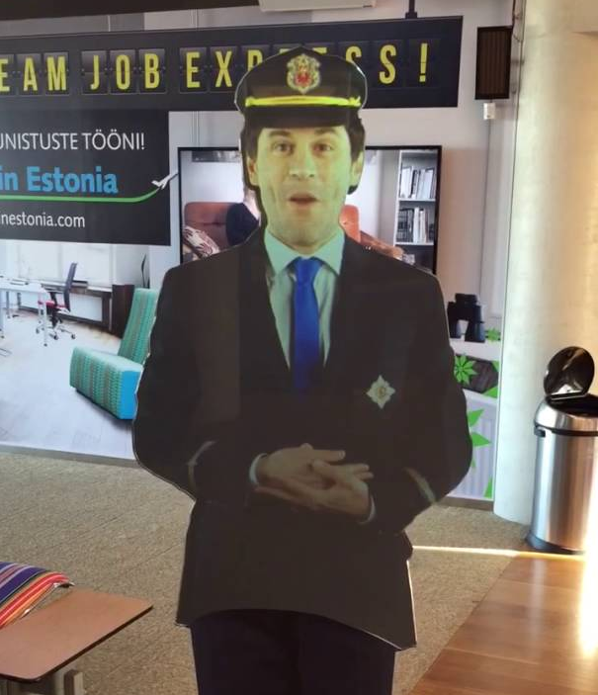
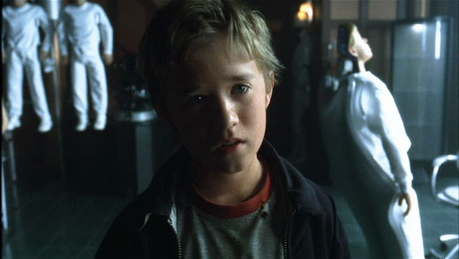
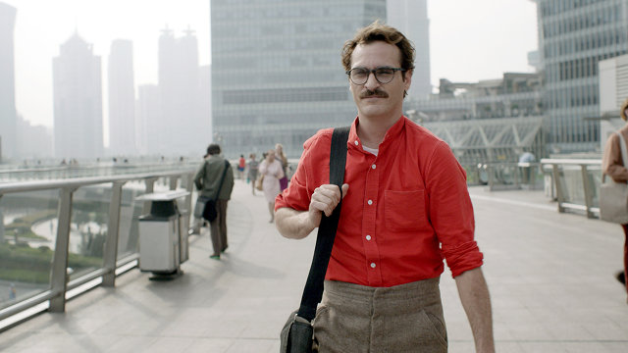
Tehisintellekt - teadus intelligentsete masinate loomisest
John McCarthy 1956

Slide 17

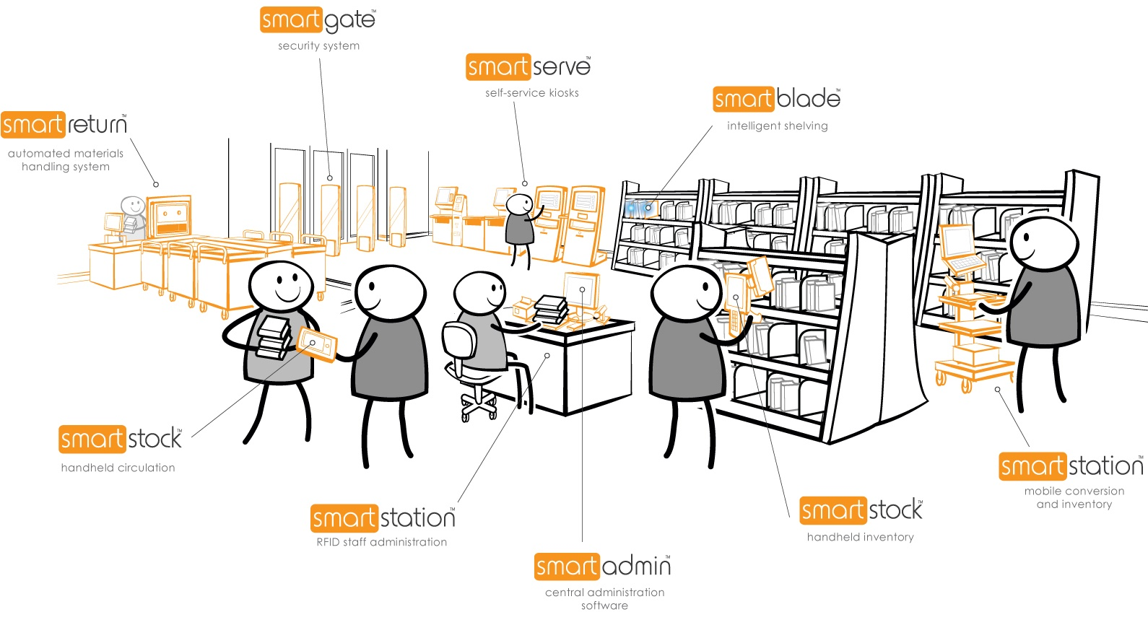
Raamatukogu lahendused

Slide 18
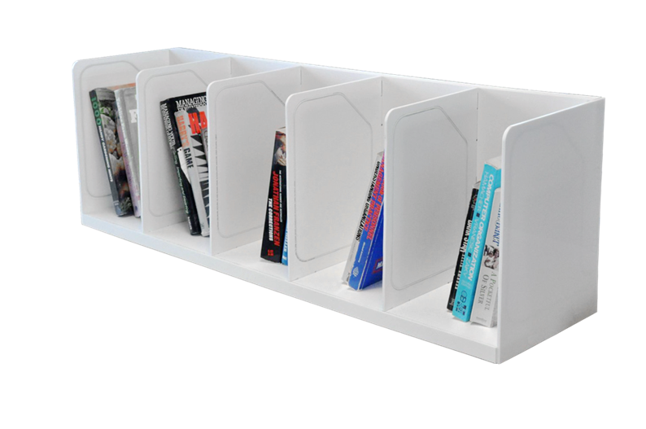
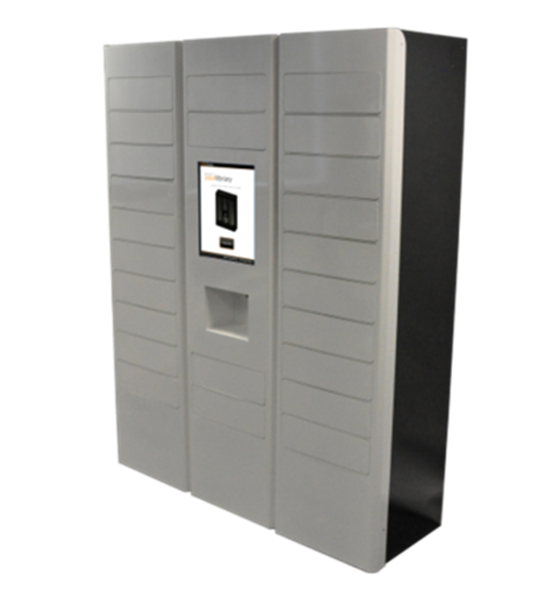
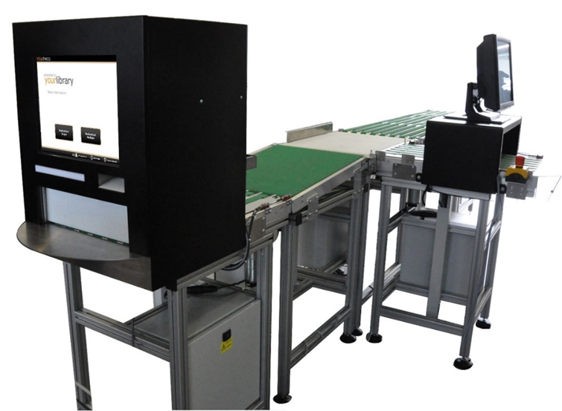
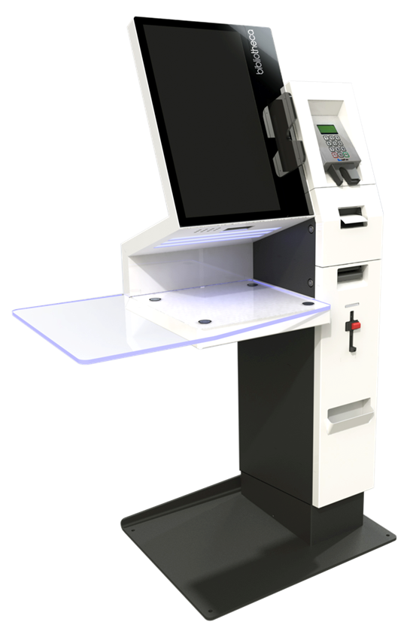
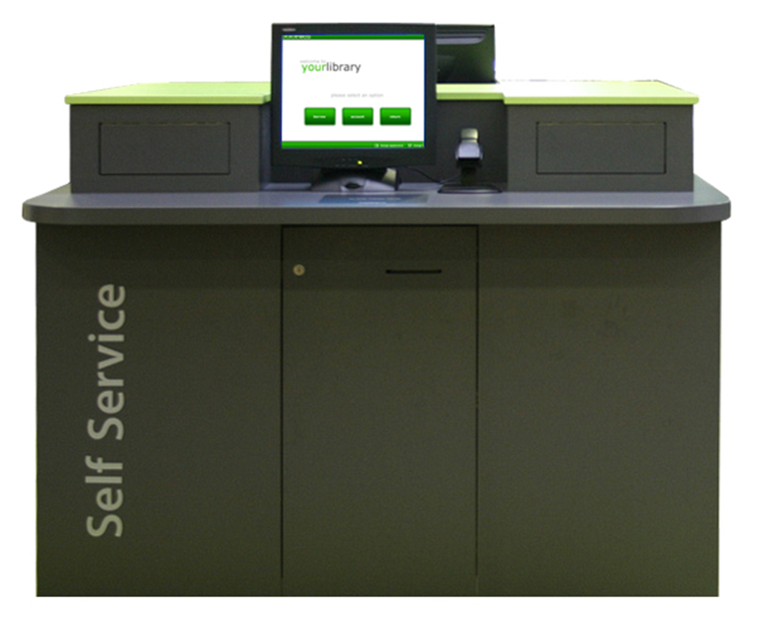
Raamatukogu lahendused

Slide 19
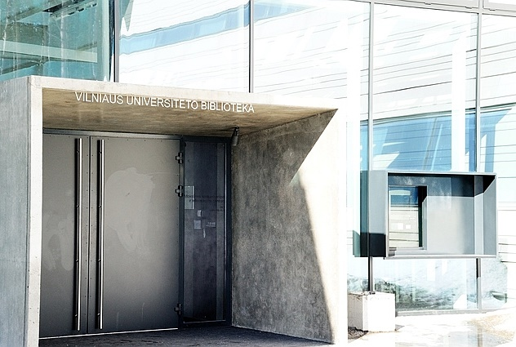
Case Studies

Slide 20
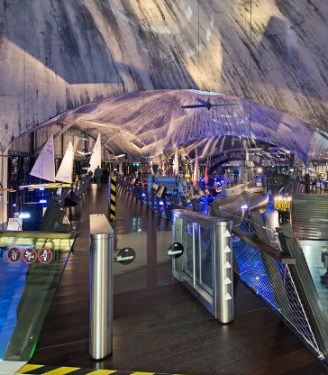
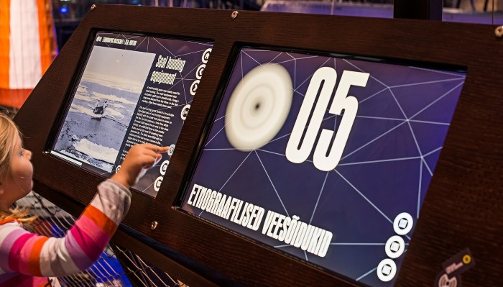
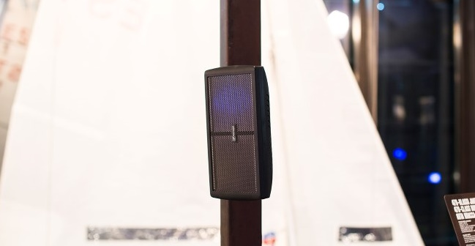

meremuuseum
Digital signage, access control, sounds systems

Slide 21
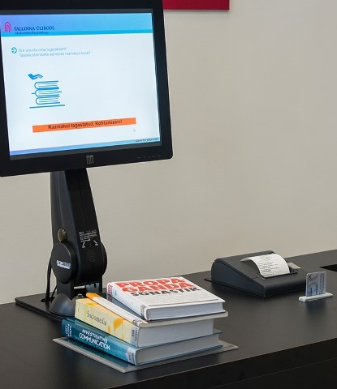
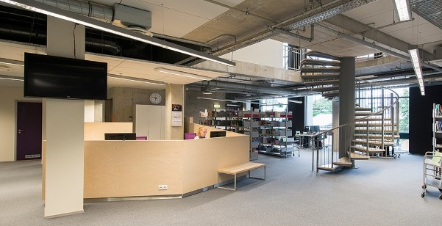
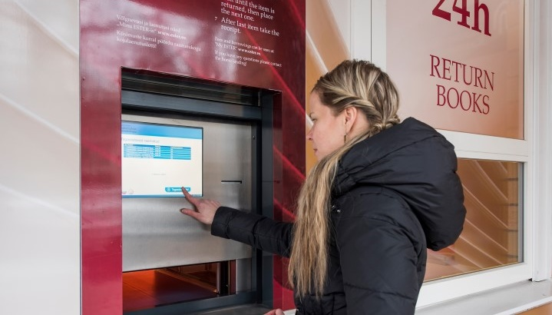

Tallinn University library
Self check-in, self service terminals, digital signage

Slide 22
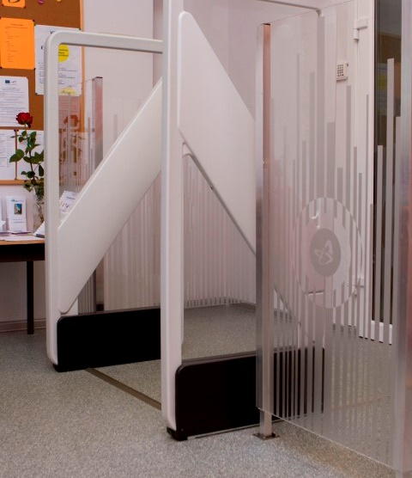
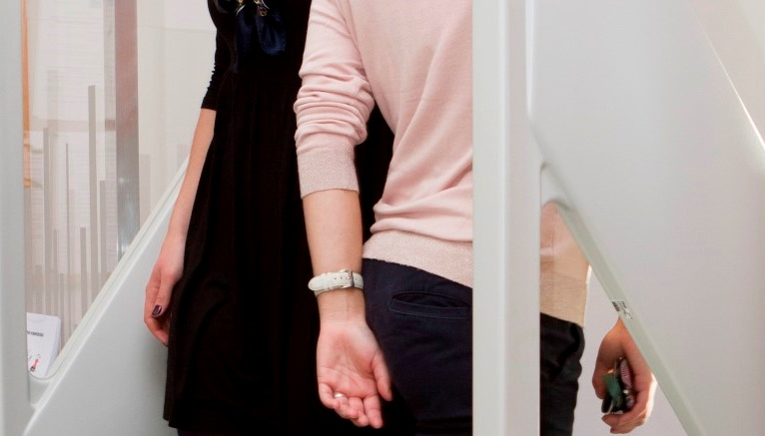
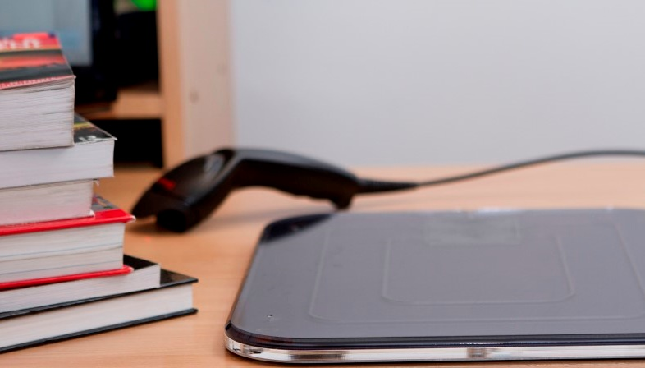

EKA library in latvia
Workstation, security gates, RFID

Slide 23
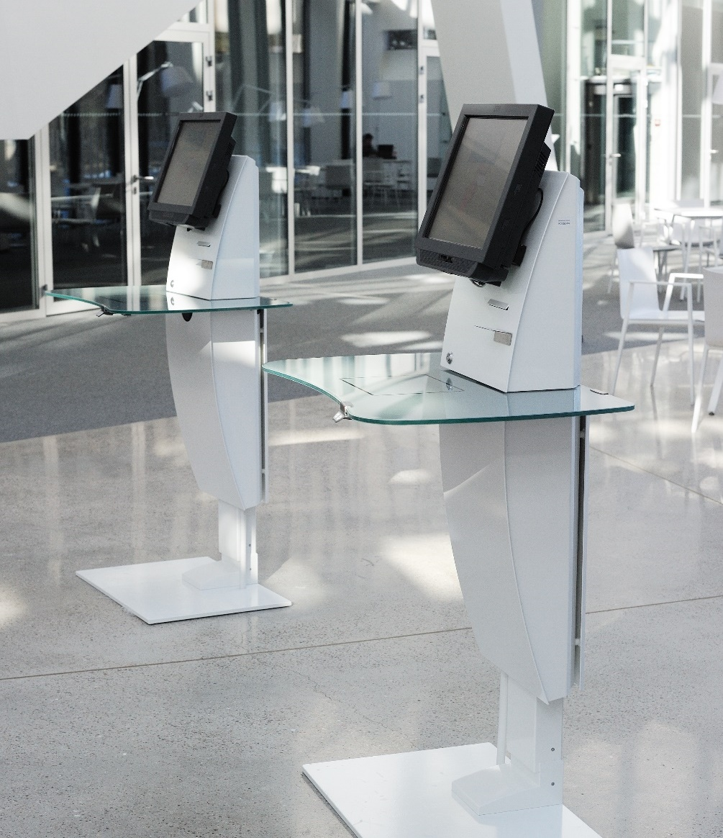
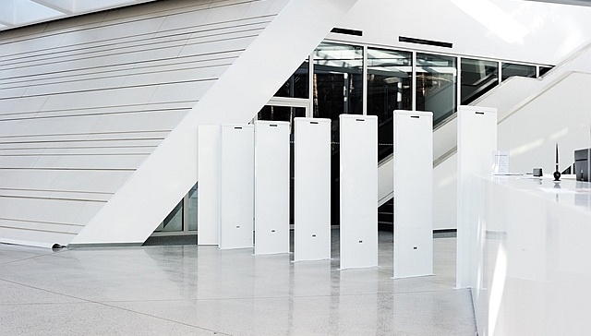
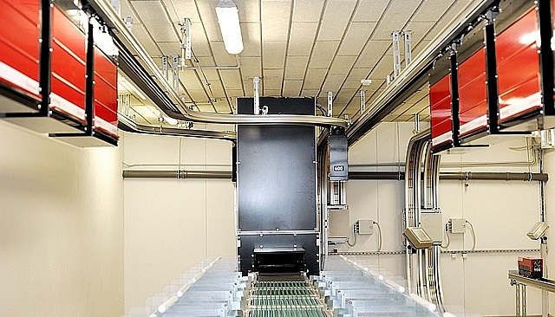

Vilnius university library
Access control, telelift, self service terminals, workstations

Slide 24
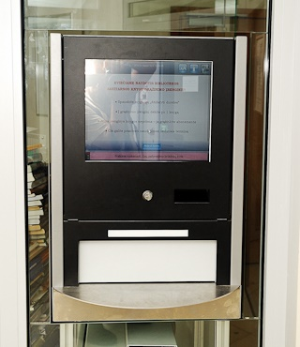
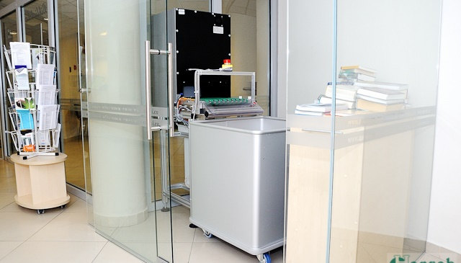
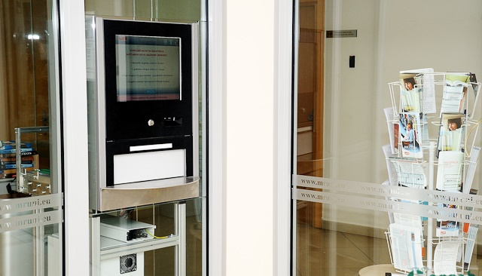

MRU library in lithuania
Self check-in station

Slide 25
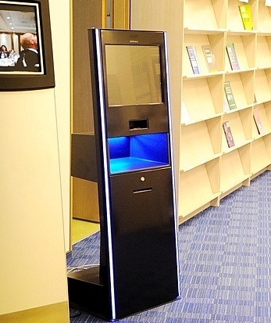



Eige library in lithuania
Self service kiosks, security gates

Slide 26



Ekspositsioonitehnika Eesti Tervishoiu Muuseumis
Digital signage solution

Slide 27






Slide 28



Tartu Ülikooli loodusmuuseum
Digital signage solution

Slide 29

tänan
HANSAB AS
Markko Purge
müügi- ja turundusdirektor
markko.purge@hansab.ee
+372 605 9816

